Slide 1

Monitoringa darbu norise
Marta Mikīte
Valsts izglītības attīstības aģentūras
Valsts pārbaudījumu departamenta
monitoringa nodaļas vadītāja

Slide 2
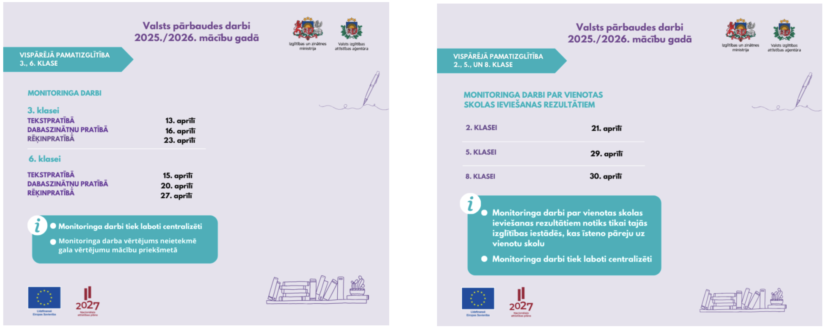
Plānotie monitoringa darbi
Šajā vebinārā netiks apspriesti monitoringa darbi svešvalodās 9. klasē un diagnosticējošais darbs dabaszinātņu mācību jomā 9. klasē.

Slide 3
Vebināra programma
Kāds ir monitoringa darbu mērķis?
Kā notiks monitoringa darbi?
Kas piedalās monitoringa darbos?
Kas nosaka atbalsta pasākumus monitoringa darbos?
Kā notiks monitoringa darbu sūtīšana?
Kā pieteikt skolēnus monitoringa darbiem?
Kā pieteikties monitoringa darbu centralizētajai vērtēšanai?
Lūgums izmantot čatu, lai uzdotu jautājumus par šīm tēmām.

Slide 4
1. Kāds ir monitoringa darbu mērķis?

Slide 5
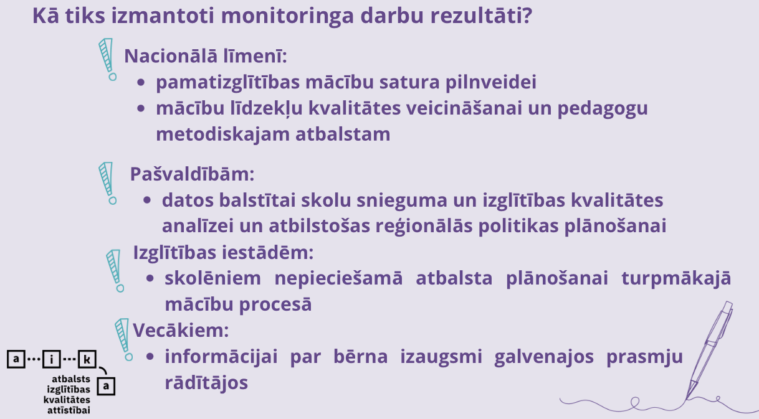
Monitoringa darbu mērķis
Monitoringa darbu mērķis ir iegūt objektīvus datus par mācību satura apguves kvalitāti.

Slide 6
Monitoringa darbu mērķis
Monitoringa darba rezultāts netiek pārvērsts ballēs un neietekmē skolēna gada vērtējumu.
Monitoringa darbiem nav noteikts nokārtošanas slieksnis.
(2026. gada 3. martā ar noteikumiem Nr.87 Ministru kabinetā pieņemti grozījumi MK 2018. gada 27. novembra noteikumos Nr. 747 "Noteikumi par valsts pamatizglītības standartu un pamatizglītības programmu paraugiem")

Slide 7
Monitoringa darbu rezultāti
Skolēnu rezultātu procentos varēs ievadīt e-klasē tam speciāli paredzētā sadaļā – “Valsts monitoringa darbs”.
Informācija par monitoringa darbu rezultātiem un to atspoguļošanu atrodama 15. janvāra vebinārā.
https://www.viaa.gov.lv/lv/jaunums/tiessaistes-seminaros-informe-par-2-8-klasu-monitoringa-darbiem
31. martā paredzēts komunikācijas pasākums facebook platformā par monitoringa darbiem un to rezultātu izmantošanu. Informācija par šo pasākumu tiks nosūtīta skolām un publicēta VIAA mājas lapā.

Slide 8
2. Kā notiks monitoringa darbi?

Slide 9
Monitoringa darbu norise
Precīzs monitoringa darbu norises apraksts tiks publicēts VIAA mājas lapā līdz 20. martam.
Darbus skolēni raksta papīra formātā.
Skolēniem darba veikšanai ir paredzētas 60 minūtes.
Lūgums plānot darbam 2 mācību stundas, lai skolēni mierīgi varētu sagatavoties monitoringa darbam un rūpīgi ierakstīt kodu.
Monitoringa darba sākums iespējami tuvu plkst. 10.00.
Darbam viens variants, tāpēc skolēni sēž solos pa vienam.

Slide 10
Monitoringa darbu norise
Darbu skolēni veic pilnībā individuāli, bez skolotāju palīdzības.
Monitoringa darba vadītājs nav attiecīgā mācību priekšmeta skolotājs attiecīgajā klasē.
Valsts izglītības attīstības aģentūra, Izglītības kvalitātes valsts dienests vai attiecīgā izglītības pārvalde skolā drīkst nozīmēt monitoringa darba novērotāju.

Slide 11
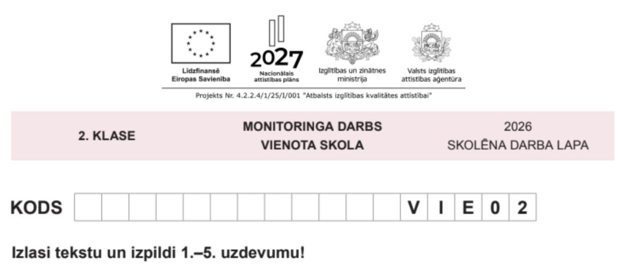
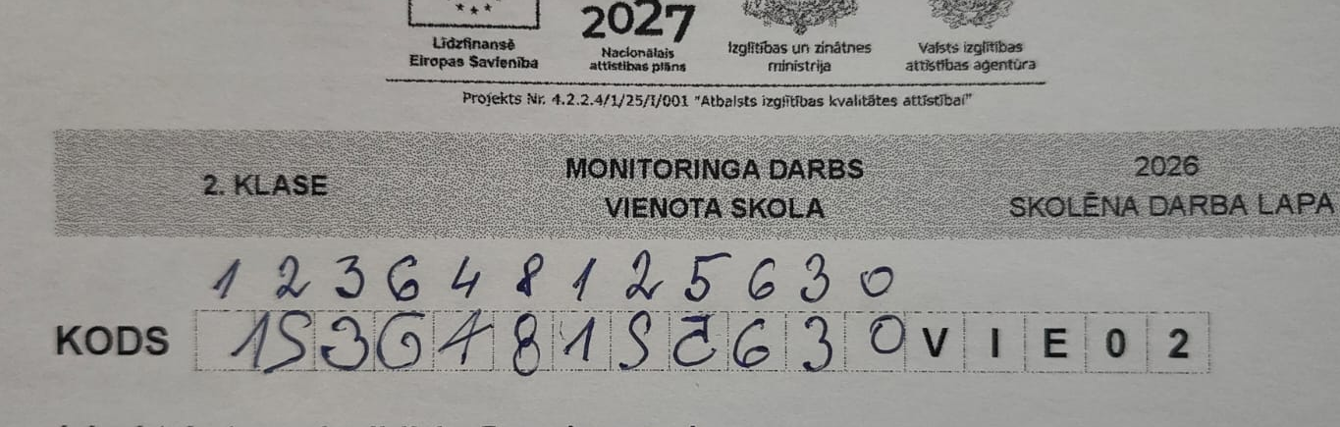
Monitoringa darbu norise
Skolēni lapās ieraksta kodu, ko pārbauda skolotājs.
Lūgums skolēnu rakstītos kodus nesvītrot!
Labotu kodu uzrakstīt virs koda lodziņiem.
Virs koda lodziņiem raksta tikai skolotājs

Slide 12
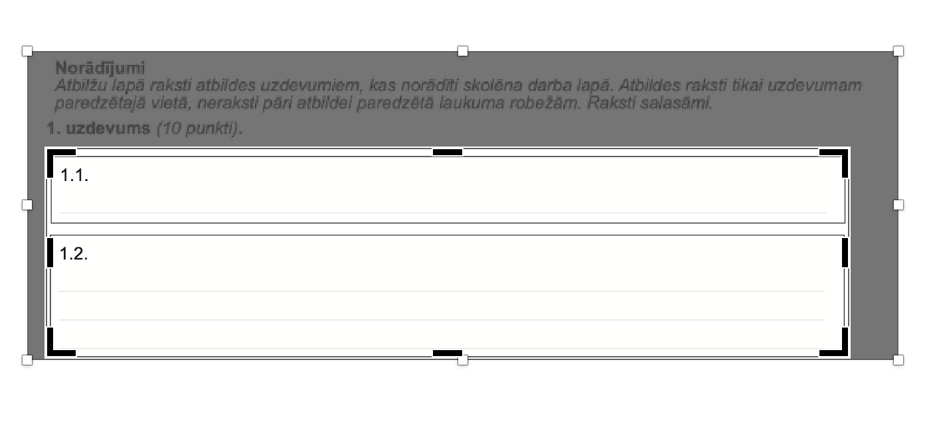
Monitoringa darbu norise
Monitoringa darbos skolēni raksta ar tumši zilu vai melnu (ne dzēšamo) pildspalvu.
Zīmējumus skolēni drīkst zīmēt ar zīmuli. Darbi tiks ieskenēti melnbalti.
Atbildes tiks skenētas, tāpēc nedrīkst rakstīt ārpus paredzētā laukuma.

Slide 13
Monitoringa darbu norise
Ja skolēns noteiktajā datumā nav piedalījies monitoringa darbā, šo darbu var veikt papildtermiņā (10 darba dienas pēc norises datuma)
Papildtermiņā veicamais darbs uz skolām tiks nosūtīts elektroniski un tas tiks printēts skolās, vēlams uz A3 lapas.

Slide 14
3. Kas piedalās monitoringa darbos?

Slide 15
Kas piedalās monitoringa darbos?
3. un 6. klašu skolēni piedalās monitoringa darbos rēķinpratībā, tekstpratībā un dabaszinātņu pratībā.
2., 5. un 8. klašu skolēni, kuri iekļauti izlasē, piedalās monitoringa darbos par Vienotas skolas ieviešanas rezultātiem.
Monitoringa darbi par Vienotas skolas ieviešanas rezultātiem tiks nosūtīti uz skolām pēc to norises un pirms publicēšanas VIAA mājas lapā, lai skolas tos var izmantot savu skolēnu novērtēšanai.

Slide 16
Kas piedalās monitoringa darbos?
Monitoringa darbos piedalās visi skolēni, kuri apgūst pamatizglītības standarta sasniedzamos rezultātus pilnā apmērā.
Monitoringa darbos nav jāpiedalās skolēniem, kuri apgūst speciālās pamatizglītības programmu:
izglītojamiem ar garīgās attīstības traucējumiem (izglītības programmas kods 21015811),
speciālās pamatizglītības programmu izglītojamiem ar smagiem garīgās attīstības vai vairākiem smagiem attīstības traucējumiem (izglītības programmas kods 21015911).

Slide 17
Atbrīvošana no monitoringa darbiem
Monitoringa darbu norises laikā skolēniem var rasties akūtas saslimšanas, infekcijas vai traumas radīti veselības traucējumi.
Aicinām izglītības iestāžu vadītājus, ņemot vērā vecāku iesniegtos ārstu atzinumus, atbildīgi izvērtēt katra skolēna individuālo gadījumu un nepieciešamības gadījumā pieņemt lēmumu par skolēna atbrīvošanu no dalības monitoringa darbos, izdodot attiecīgu rīkojumu.
Izglītības iestādei ne vēlāk kā attiecīgā monitoringa darba norises dienā VPS jāatzīmē tie skolēni, kuri atbrīvoti no monitoringa darba kārtošanas, precīzi norādot atbrīvošanas iemeslu.

Slide 18
Skolēni, kuri apgūst pamatizglītības programmu tālmācībā vai ģimenē (mājmācībā)
Lai veicinātu to, ka katrs skolēns varētu piedalīties monitoringa darbos, lūdzam līdz 12. martam aizpildīt aptauju par iespēju skolēniem piedalīties monitoringa darbos savā dzīves vietas pašvaldībā.
Saruna par šo skolēnu dalību monitoringa darbos plānota 13. martā 15:00.

Slide 19
4. Kas nosaka atbalsta pasākumus monitoringa darbos?

Slide 20
Atbalsta pasākumi monitoringa darbos
Skolēniem nav nepieciešams speciāli monitoringa darbiem sagatavots pedagoģiski – medicīniskās komisijas atzinums par nepieciešamajiem atbalsta pasākumiem.
Atbalsta pasākumus mācību procesā un valsts pārbaudes darbos nosaka izglītības iestādes direktors ar rīkojumu saskaņā ar skolas atbalsta personāla atzinumu vai jau spēkā esošu pedagoģiski – medicīniskās komisijas atzinumu.
Visus skolēniem piemērotos atbalsta pasākumus nepieciešams reģistrēt VPS.

Slide 21
Atbalsta pasākumi monitoringa darbos
Vai nepieciešams skolēniem ar atbalsta pasākumiem nodrošināt citu telpu?
- ja skolēnam kā atbalsta pasākums noteikts, ka tiek nodrošināta atsevišķa telpa, skola to nodrošina,
- ja atbalsta pasākumu pielietošana var traucēt citu skolēnu darbu, skola nodrošina atsevišķu telpu,
- ja skolēns apgūst pamatizglītību ģimenē, skolēns monitoringa darbā piedalās skolā un šim skolēnam jānodrošina atsevišķa telpa.

Slide 22
5. Kā notiks monitoringa darbu sūtīšana?

Slide 23
Monitoringa darbu saņemšana un atpakaļsūtīšana
Izdrukātus monitoringa darbus no VIAA plānots nosūtīt uz pašvaldību izglītības pārvaldēm.
7. aprīlī darbi tiek saņemti izglītības pārvaldēs.
7.-10. aprīlī monitoringa darbi tiek izsniegti skolām (visi reizē).
Skolās monitoringa darbi tiek glabāti aizlīmētās aploksnēs līdz konkrētā monitoringa darba norises dienai. Aploksne ar attiecīgo monitoringa darbu tiek atvērta tikai tā norises dienā.
Sūtījumā tiks nosūts arī viss nepieciešamais darbu atpakaļsūtīšanai.
Rīgas skolas saņems monitoringa darbus 7.-10. aprīlī Rīgā, Vaļņu ielā 2.

Slide 24
Darbu nosūtīšana uz VIAA
Rīgas skolas nogādā monitoringa darbus Vaļņu ielā 2, Rīgā pēc monitoringa darbu norises.
Citu pašvaldību skolas nosūta darbus atpakaļ VIAA izmantojot Latvijas pasta pakalpojumus.
Monitoringa darbus, ko skolēni raksta papildtermiņā nosūta visus reizē, kad noslēdzies pēdējā darba papildtermiņš.
Precīza ziņa par to, kā iepakot un nosūtīt monitoringa darbus tiks nosūtīta vēstulē.

Slide 25
6. Kā pieteikt skolēnus monitoringa darbiem?

Slide 26
Skolēnu pieteikšana monitoringa darbiem Valsts pārbaudījumu informācijas sistēmā
Izglītības iestādes skolēnus piesaka monitoringa darbiem sākot no 2026. gada 13. marta līdz 31. martam.
vps.gov.lv sistēmas lietošanas pamācības:
Pieslēgšanās Valsts pārbaudījumu informācijas sistēmai
Kārtotāju pieteikšana monitoringa darbiem
Personāla reģistrēšana norisei
Telpu pievienošana skolēniem un personālam
Atbrīvošana no pārbaudījuma
Atbalsta pasākumu ievadīšana
Pārbaudījuma kārtotāju saraksta izgūšana
Apmeklējumu atzīmēšana - norises vadītājam
Apmeklējuma atzīmēšana sistēmā - virslietotājam
VIAA Lietotāju atbalsta dienests
E-pasta adrese: atbalsts@viaa.gov.lv
Tālr.: 66051908
Tiešsaistes tīmekļa vietne (pamācības/paziņojumi/u.c. aktuāla informācija)

Slide 27
6. Kā pieteikties monitoringa darbu centralizētai vērtēšanai?

Slide 28
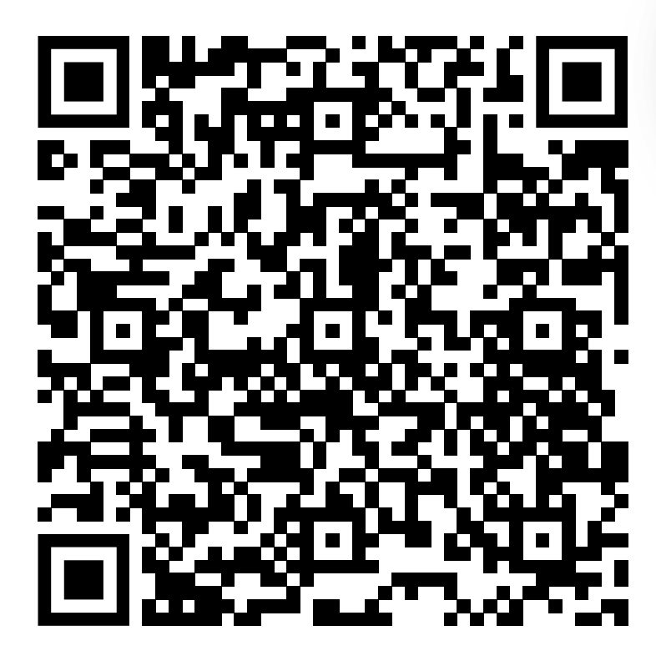
Centralizētā darbu vērtēšana
https://ej.uz/gribu_vertet_2026
Visi monitoringa darbi tiks vērtēti centralizēti.
Aicinam skolotājus pieteikties monitoringa darbu centralizētai vērtēšanai
Pietiekšanās darbu centralizētai vērtēšanai

Slide 29
Paldies!

